Slide 1
Jogo Genius Controlado por Voz
Processamento de Voz – 2018.1
Bruno Machado Afonso
Felipe Claudio da Silva Santos

Slide 2
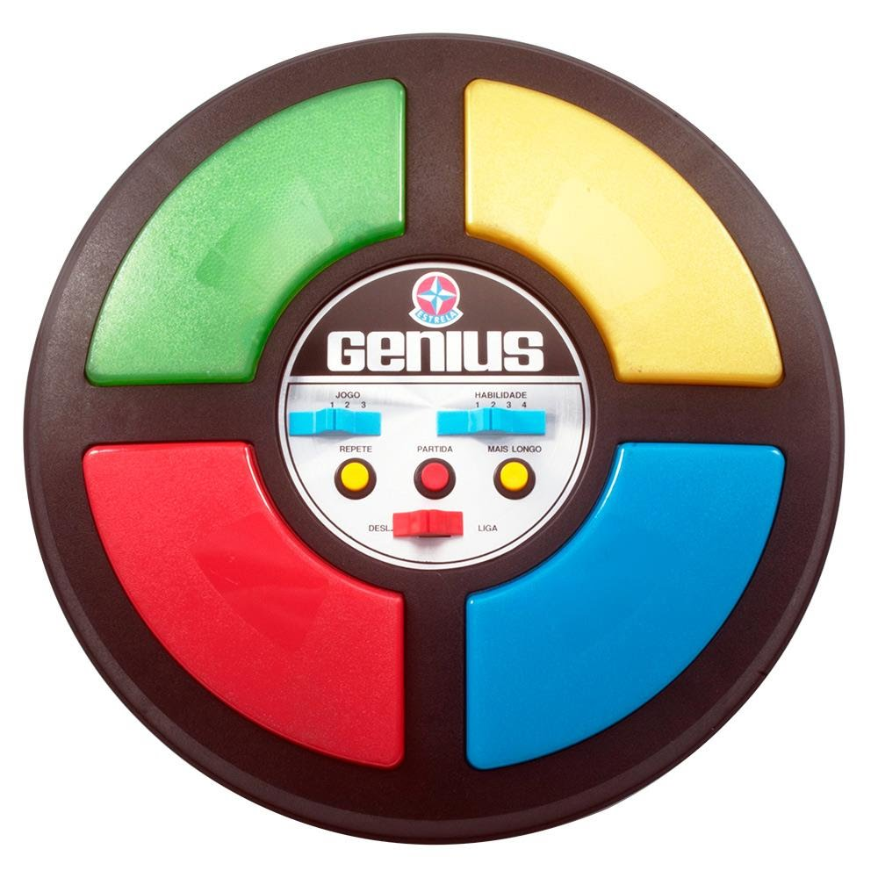
Sobre o Jogo
Lançado na década de 80 pela Estrela
Baseado em memória
Desafio Crescente

Slide 3
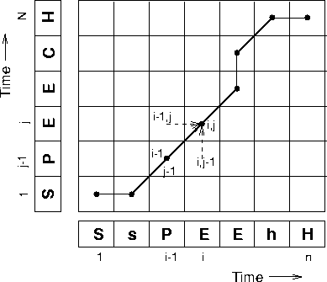
Metodologia
MFCC (Mel-Frequency cepstrum coeficients)
DTW (Entre amostra do jogador e a base de dados)
Seleção do Menor ponto
Detecção da cor (escolha dentre os menores pontos para cada cor)

Slide 4
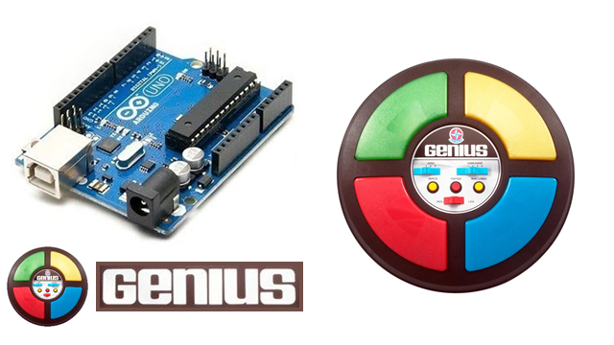
Progresso do Trabalho
Gravação da base de dados
Reconhecimento das diferente cores
Integração com Arduino

Slide 5
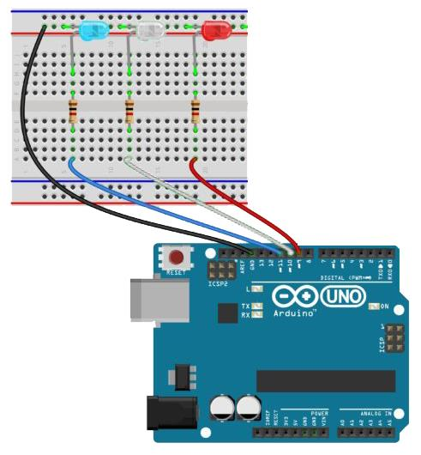
Hardware

Slide 6

Velocidade de processamento
Utilização de centroide para cada cor
De aproximadamente max=0.52s(utilizando todas as amostra) para max=0.11s (centroides)

Slide 7
Precisão
Taxa de acerto:
Usando todas as amostras:
100% de acerto para todas as cores
Usando somente os centroides:
72.2% de acerto (13 entre 18 amostras)

Slide 8
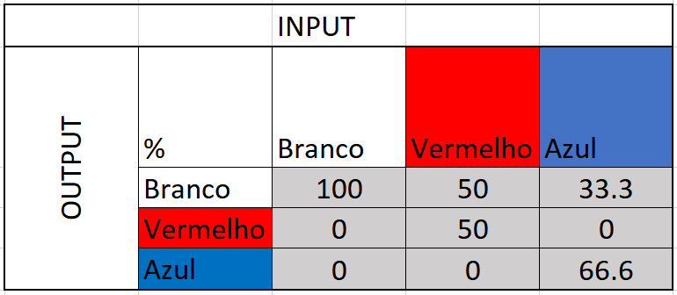
Matriz de confusão (centroides)

Slide 9
FIM
Obrigado!

